Slide 1
Het gebed
Vergeving van schulden

Slide 2

Opening
Zingen
Ps. 6:2
Bidden
Bijbellezen
Psalm 130

Slide 3

Bijbelstudie
Bespreek de vragen bij de Bijbelstudie op blz. 83

Slide 4
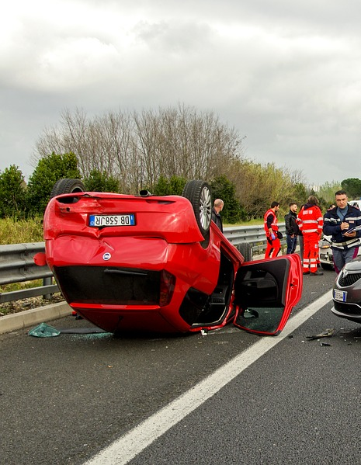
Binnenkomer

Slide 5
Doelen
Ik weet dat
Ik besef dat het werk van de Heilige Geest in ons hart nodig is om te gaan leren dat we zondaren zijn en dat we vergeving van zonden nodig hebben, vóór we deze bede echt zullen gaan bidden.
Ik kan duidelijk maken wat het verband is tussen de vergeving van de zonden door de Heere en het vergeven van mensen die jou iets hebben misdaan.

Slide 6
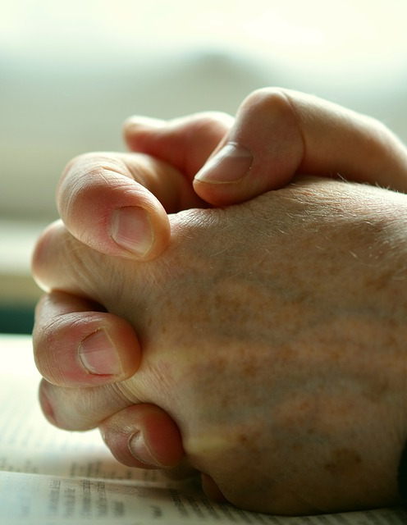
Vergeef ons onze schulden
Lees het stukje op blz. 84
Waarom leert de Heere Jezus ons bidden: Vergeef ons onze schulden?
Begrip

Slide 7
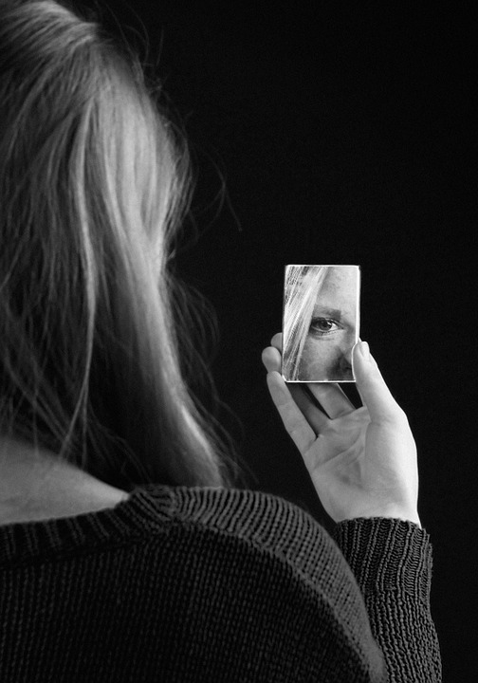
Zelfkennis en Godskennis
Lees het stukje op blz. 84
Hoe krijg ik zelfkennis?
Hoe krijg ik Godskennis?
Begrip

Slide 8
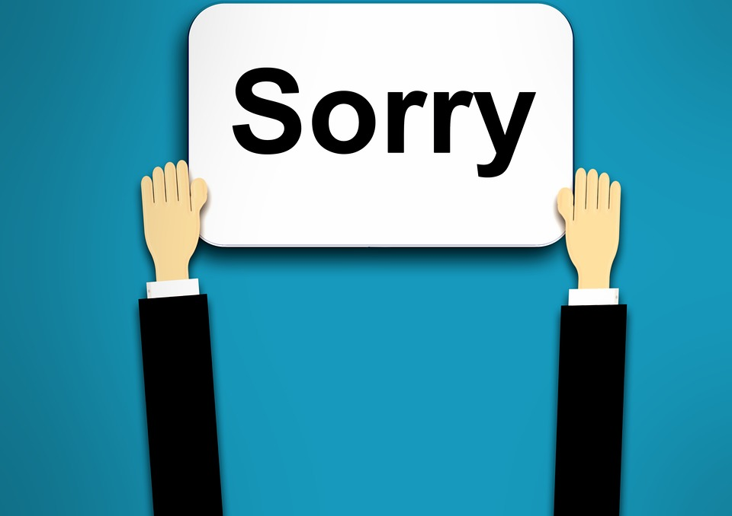
Belijdenis van schuld
Begrip
Lees het stukje op blz. 84
Wat zeg je over jezelf, als je bidt: Vergeef ons onze schulden?

Slide 9
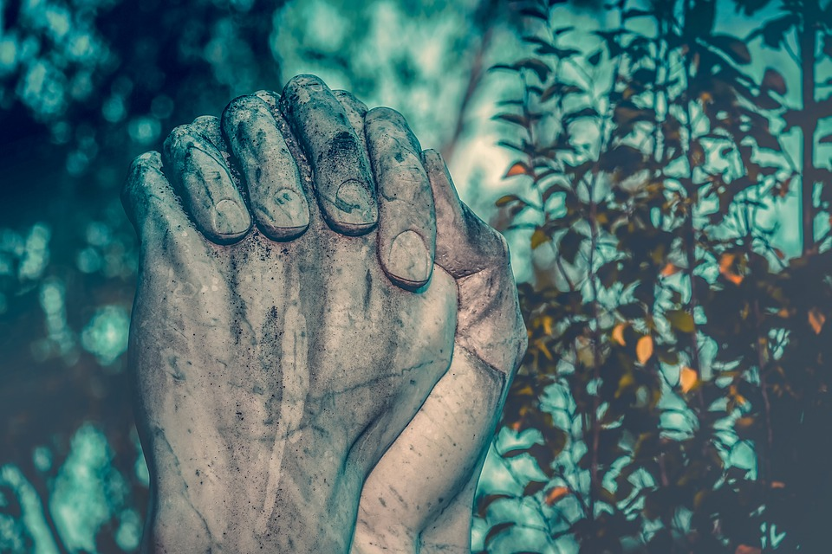
Voor het eerst en opniew
Lees het stukje op blz. 84
Als je in de Heere Jezus gelooft, zijn je zonden vergeven. Waarom moet je dan nog steeds om vergeving bidden?
Begrip

Slide 10
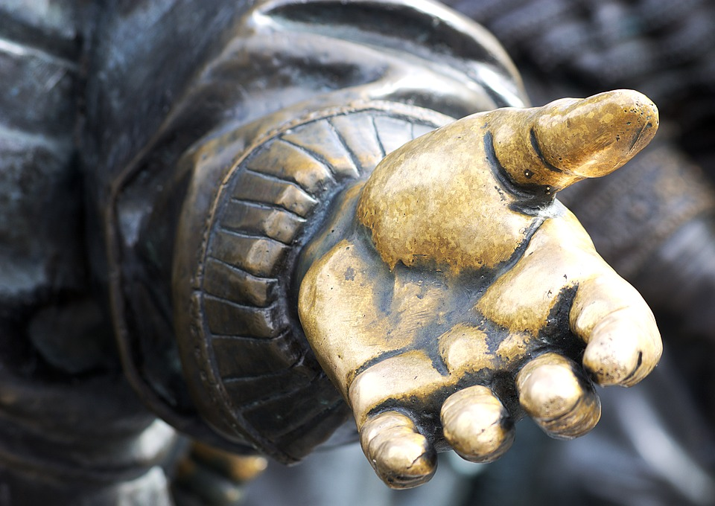
Gelijk ook wij vergeven
Lees het stukje op blz. 85
Waarom moeten wij onze naasten vergeven?
Begrip

Slide 11
Verwerkingsvragen
Bespreek de verwerkingsvragen op blz 86.

Slide 12
Samenvatting
Je hebt vergeving nodig
Deze vijfde bede houdt een belijdenis van zonde en schuld in
Vergeving is één keer nodig, maar ook steeds opnieuw
Wij moeten onze naasten vergeven, steeds opnieuw

Slide 13

Huiswerk volgende keer

Slide 14
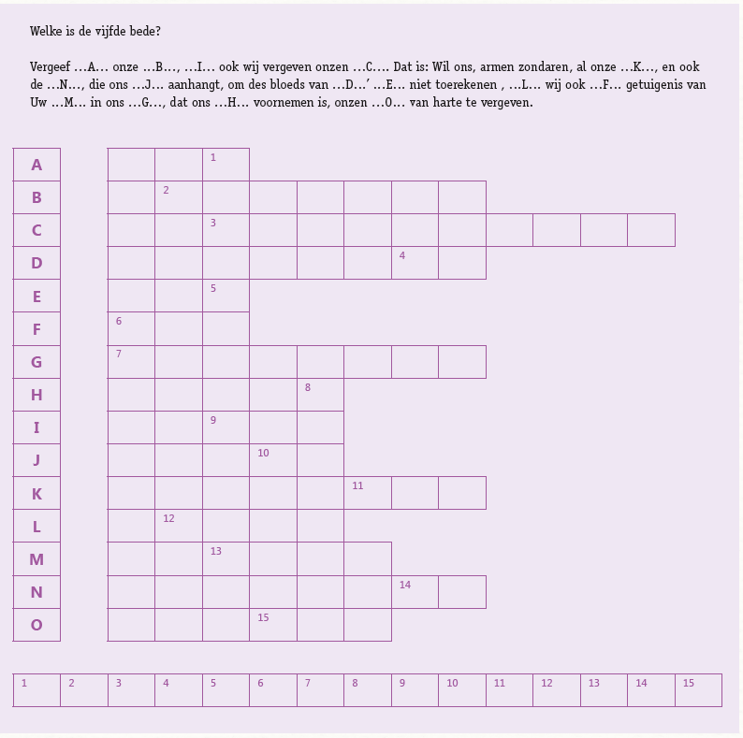
Puzzel
Maak de puzzel op blz. 87
Verwerking

Slide 15
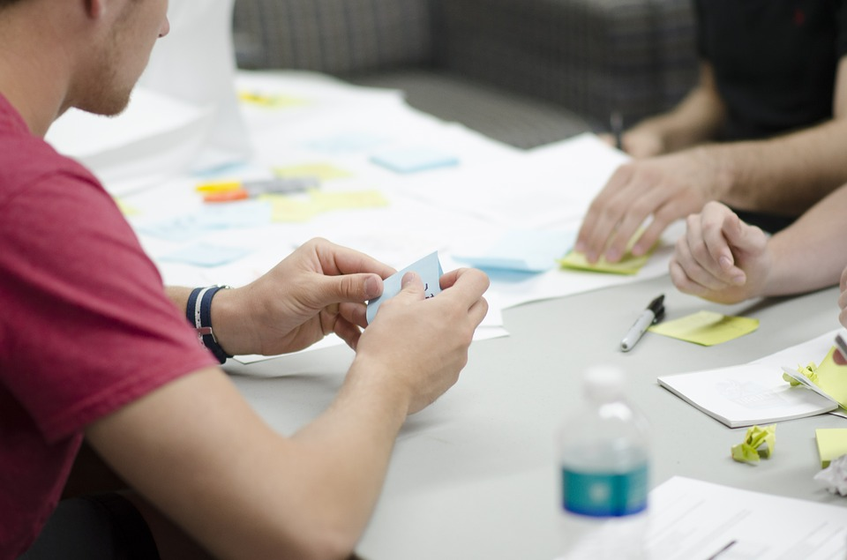
Post-it
Je krijgt 2 post-its
Schrijf op de ene een zonde die je altijd zou vergeven
Schrijf op de andere een zonde, die je nooit zou vergeven
Wat valt op als je deze twee met elkaar vergelijkt?
Verwerking

